Slide 1
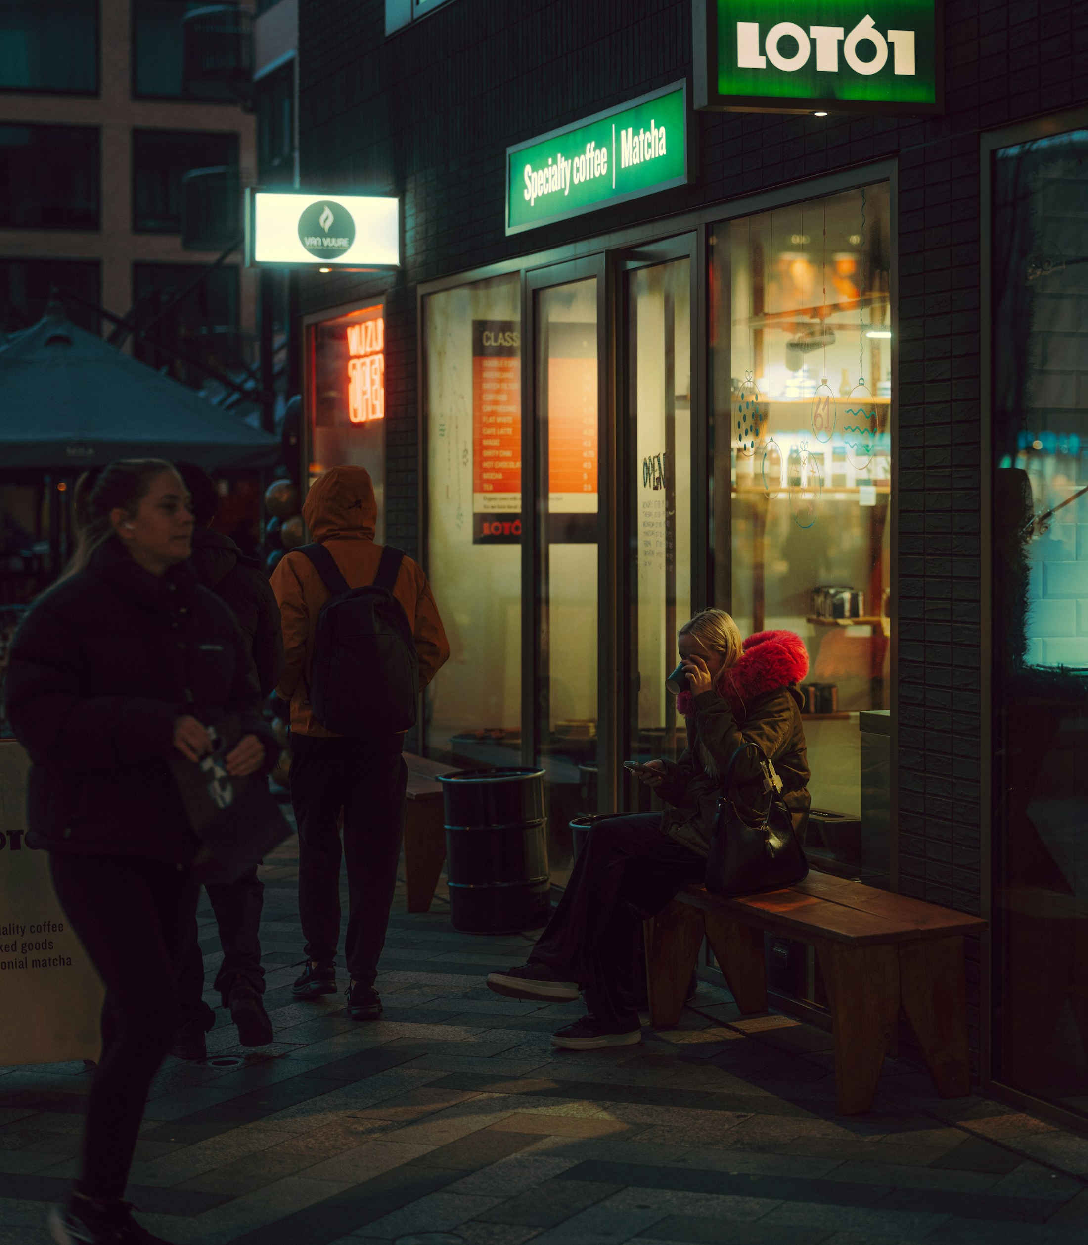
虚构品牌 · 开店提案
如果我的猫
开了一家咖啡店
猫掌咖啡开店计划
一杯咖啡，一只猫，留给城市 20 分钟的松弛感。
01
Notes:
[Sources]
- https://unsplash.com/photos/people-sit-outside-a-coffee-shop-at-night-uAeIngDo_SE
[/Sources]

Slide 2
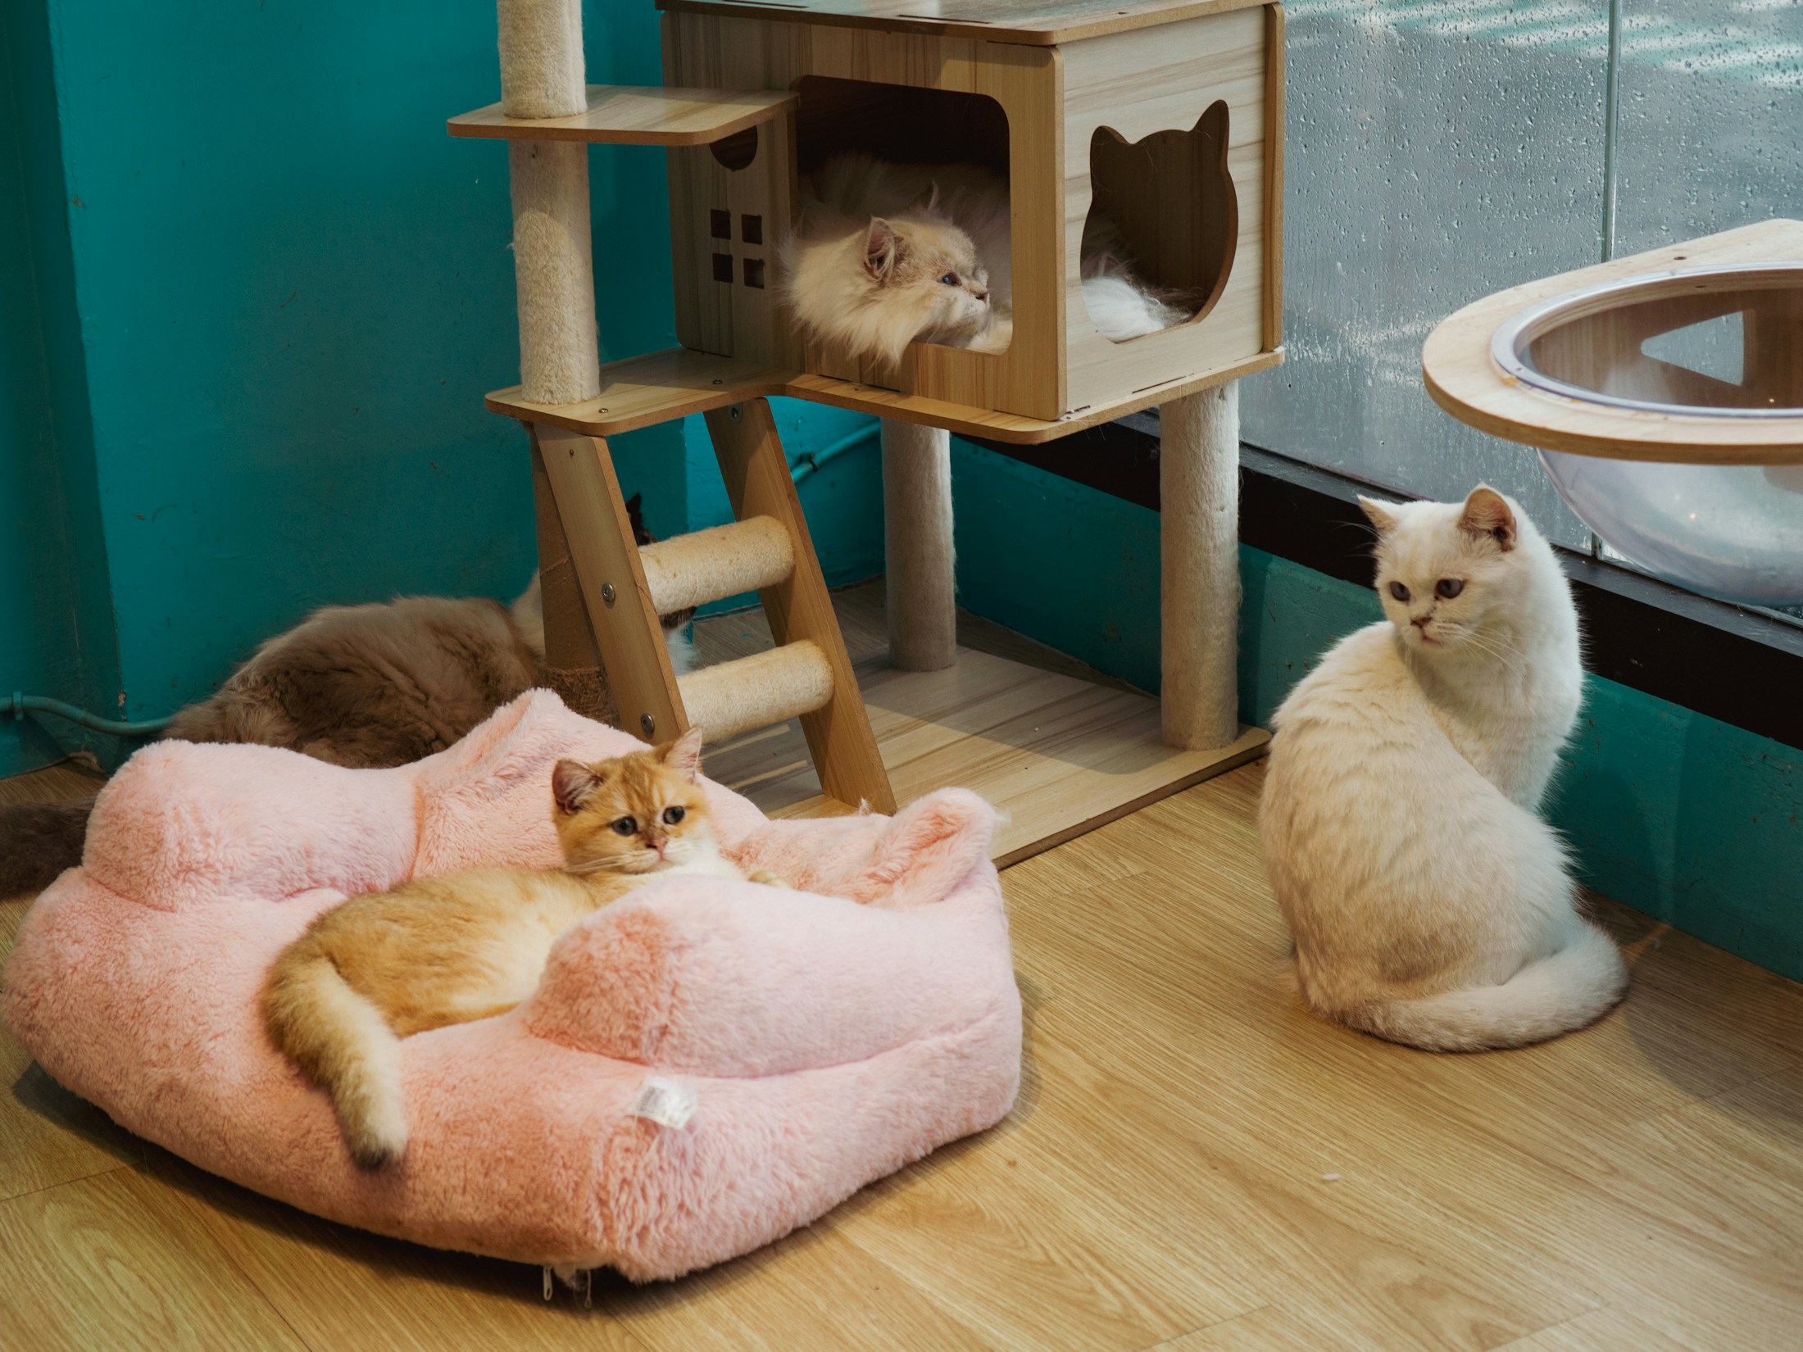
我们卖的不是“撸猫”，是一次短暂停靠
20 分钟
不用社交，也不用赶时间。
点一杯熟悉的咖啡，
等一只喜欢的猫愿意靠近。
关键词：安静 · 干净 · 对猫友好
02
Notes:
[Sources]
- https://unsplash.com/photos/several-cats-relax-in-a-cat-cafe-setting-V4HxRGJnMdM
[/Sources]

Slide 3
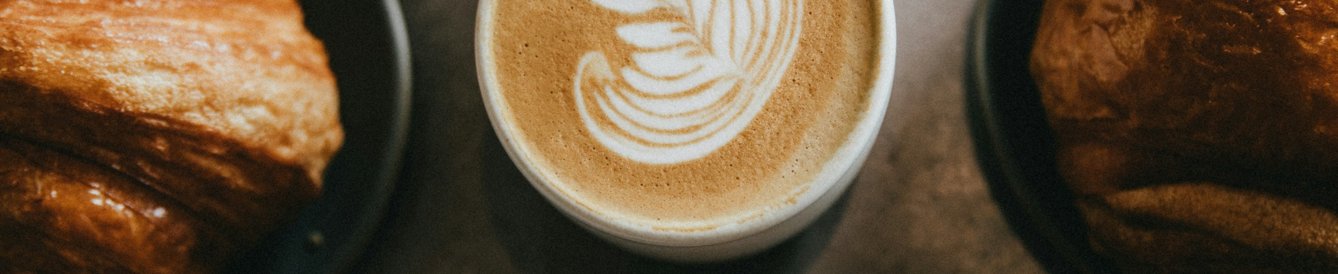
菜单要少，但每一款都有记忆点
01
02
03
橘猫拿铁
猫爪可颂
午后安静套餐
海盐焦糖 · 双份浓缩
黄油酥皮 · 开心果奶油
任选饮品 ＋ 当日甜点
¥32
¥26
¥52
03
Notes:
[Sources]
- https://unsplash.com/photos/coffee-surrounded-by-four-baked-breads-z3em1GBRhvY
[/Sources]

Slide 4
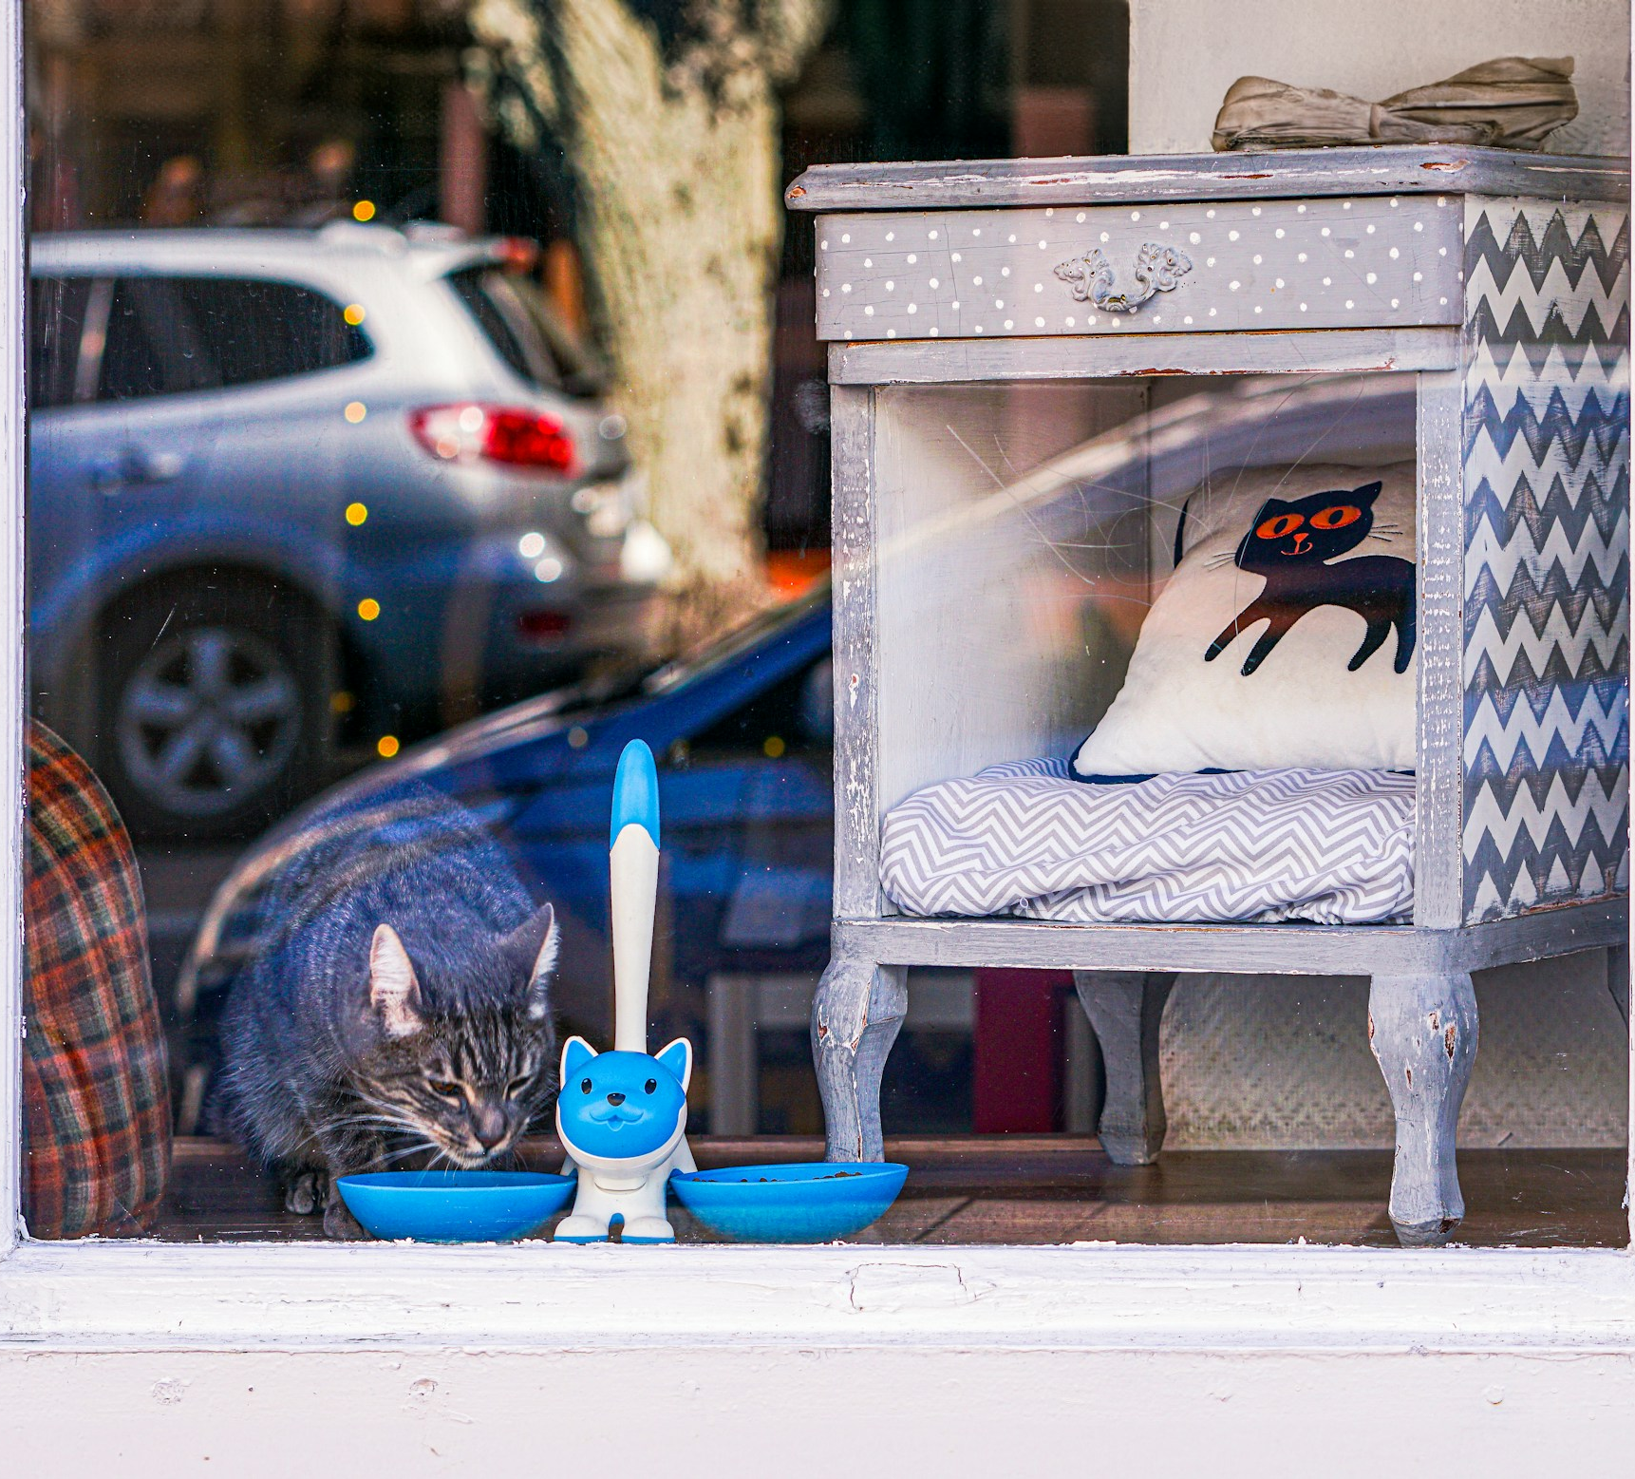
一套简单规则，让第一次来的人也不慌
从进门到离店，
只要记住 5 件事。
1
入店先洗手，选择安静区或互动区
2
点单后由店员介绍今天值班的猫
3
不追、不抱，让猫自己决定距离
4
需要专注时，翻起桌边的“请勿打扰”牌
5
离店前写下今天认识了哪只猫
04
Notes:
[Sources]
- https://unsplash.com/photos/a-cat-sitting-in-a-window-with-a-blue-bowl-j_07JYWBBQA
[/Sources]

Slide 5
三周，把“想开店”变成“真的开门”
先做最小版本：空间、菜单、服务流程，每一项只保留最关键的部分。
1
2
3
第 1 周
第 2 周
第 3 周
把店搭起来
请朋友试营业
正式开门
完成清洁分区与猫咪动线，
只保留三款核心菜单。
小范围试营业，
观察谁会紧张、哪里要等待。
只开放预约，
把服务稳定放在客流之前。
首要原则：猫的安全感，比拍照出片更重要。
05

Slide 6
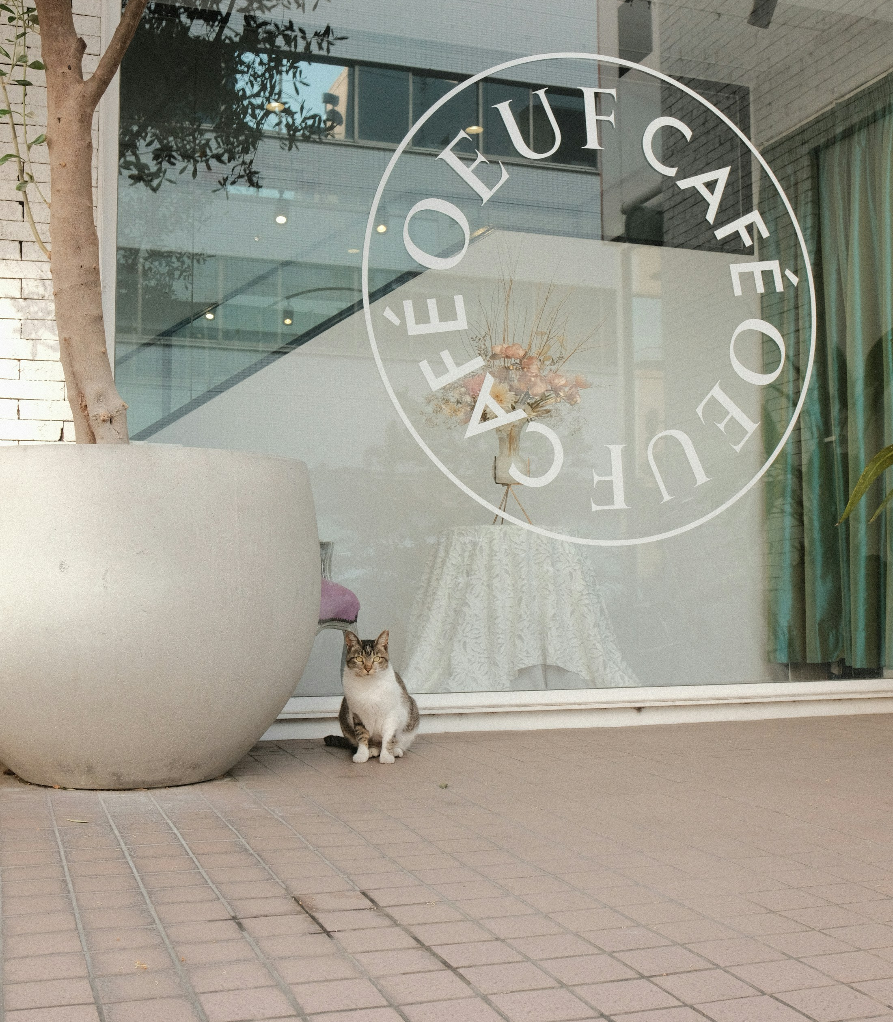
猫掌咖啡
开门以后，
第一杯，我请。
带一本没读完的书来，
剩下的交给咖啡和猫。
06
Notes:
[Sources]
- https://unsplash.com/photos/a-cat-sits-in-front-of-a-cafe-window-mCscHN7Jf_M
[/Sources]

